Slide 1
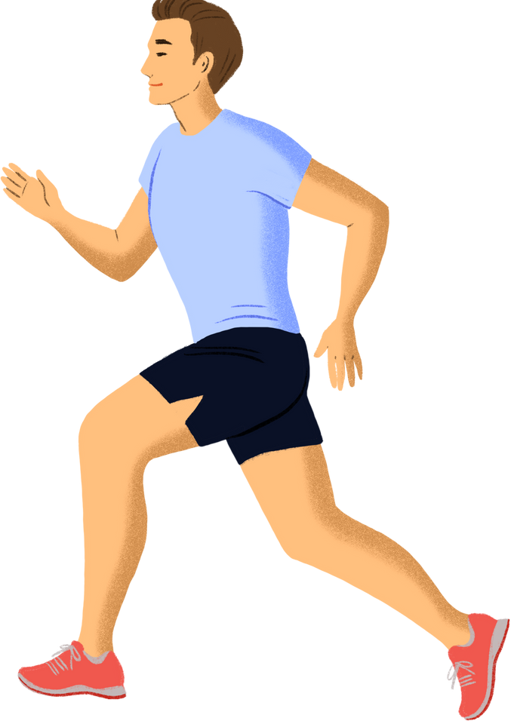

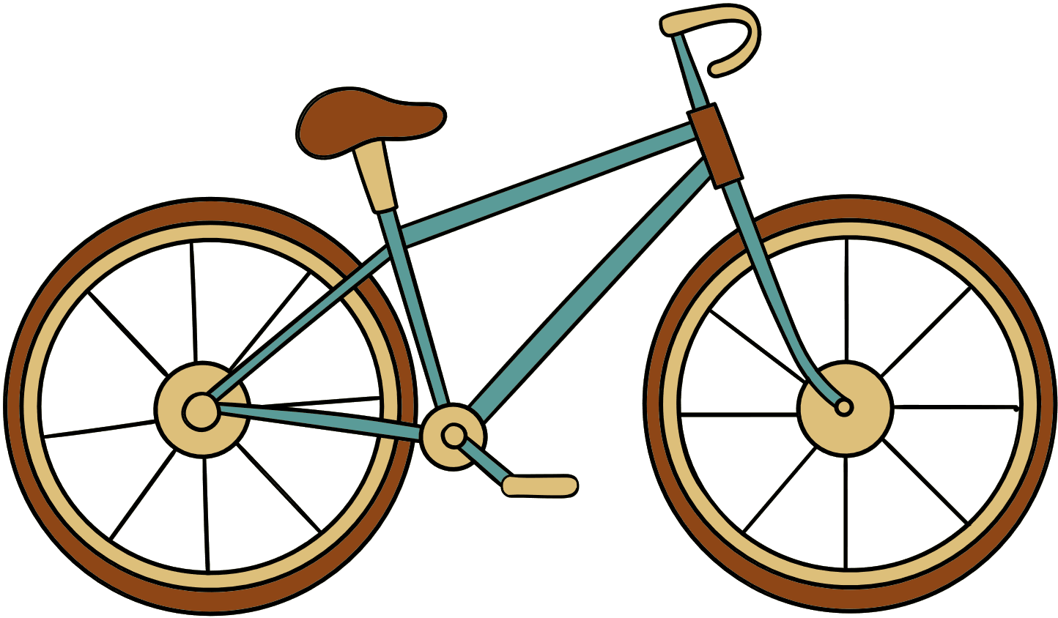
Aktive Mobilität und Wohlbefinden
Modul 1 Mobilität und Verkehr

Slide 2
1
Was ist Mobilität?
Mobilität und Verkehr
  2
  Warum sind wir unterwegs?
  3
  Was ist ein Weg?
  4
  Wie sind wir mobil?

Slide 3

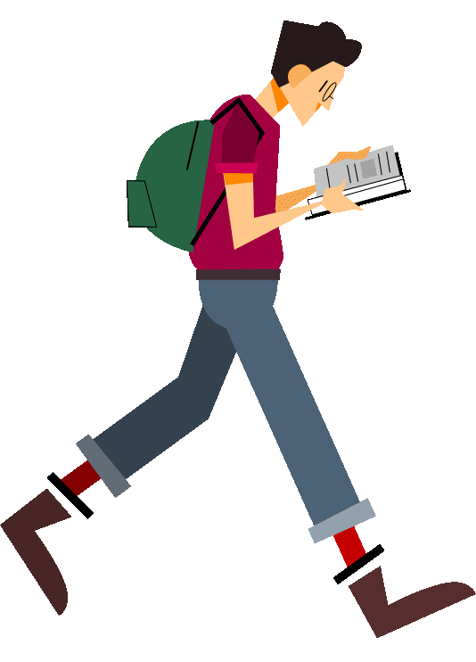
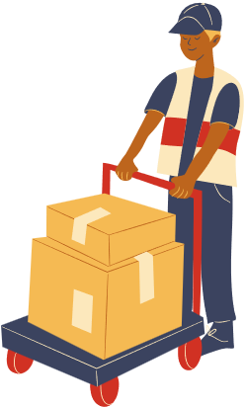
Was ist Mobilität?
  Räumliche Mobilität
  Ortsveränderungen von Personen und Gütern

Slide 4
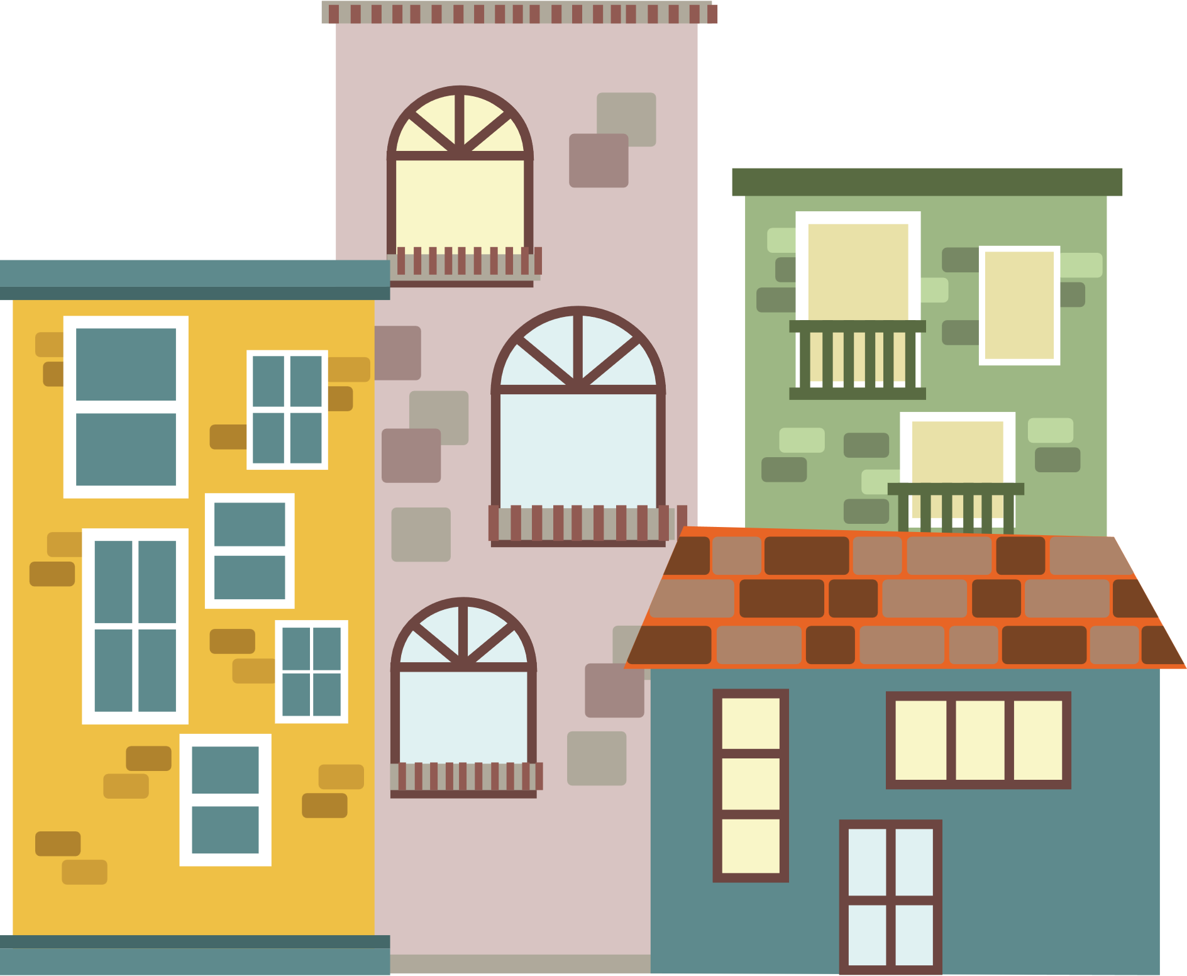
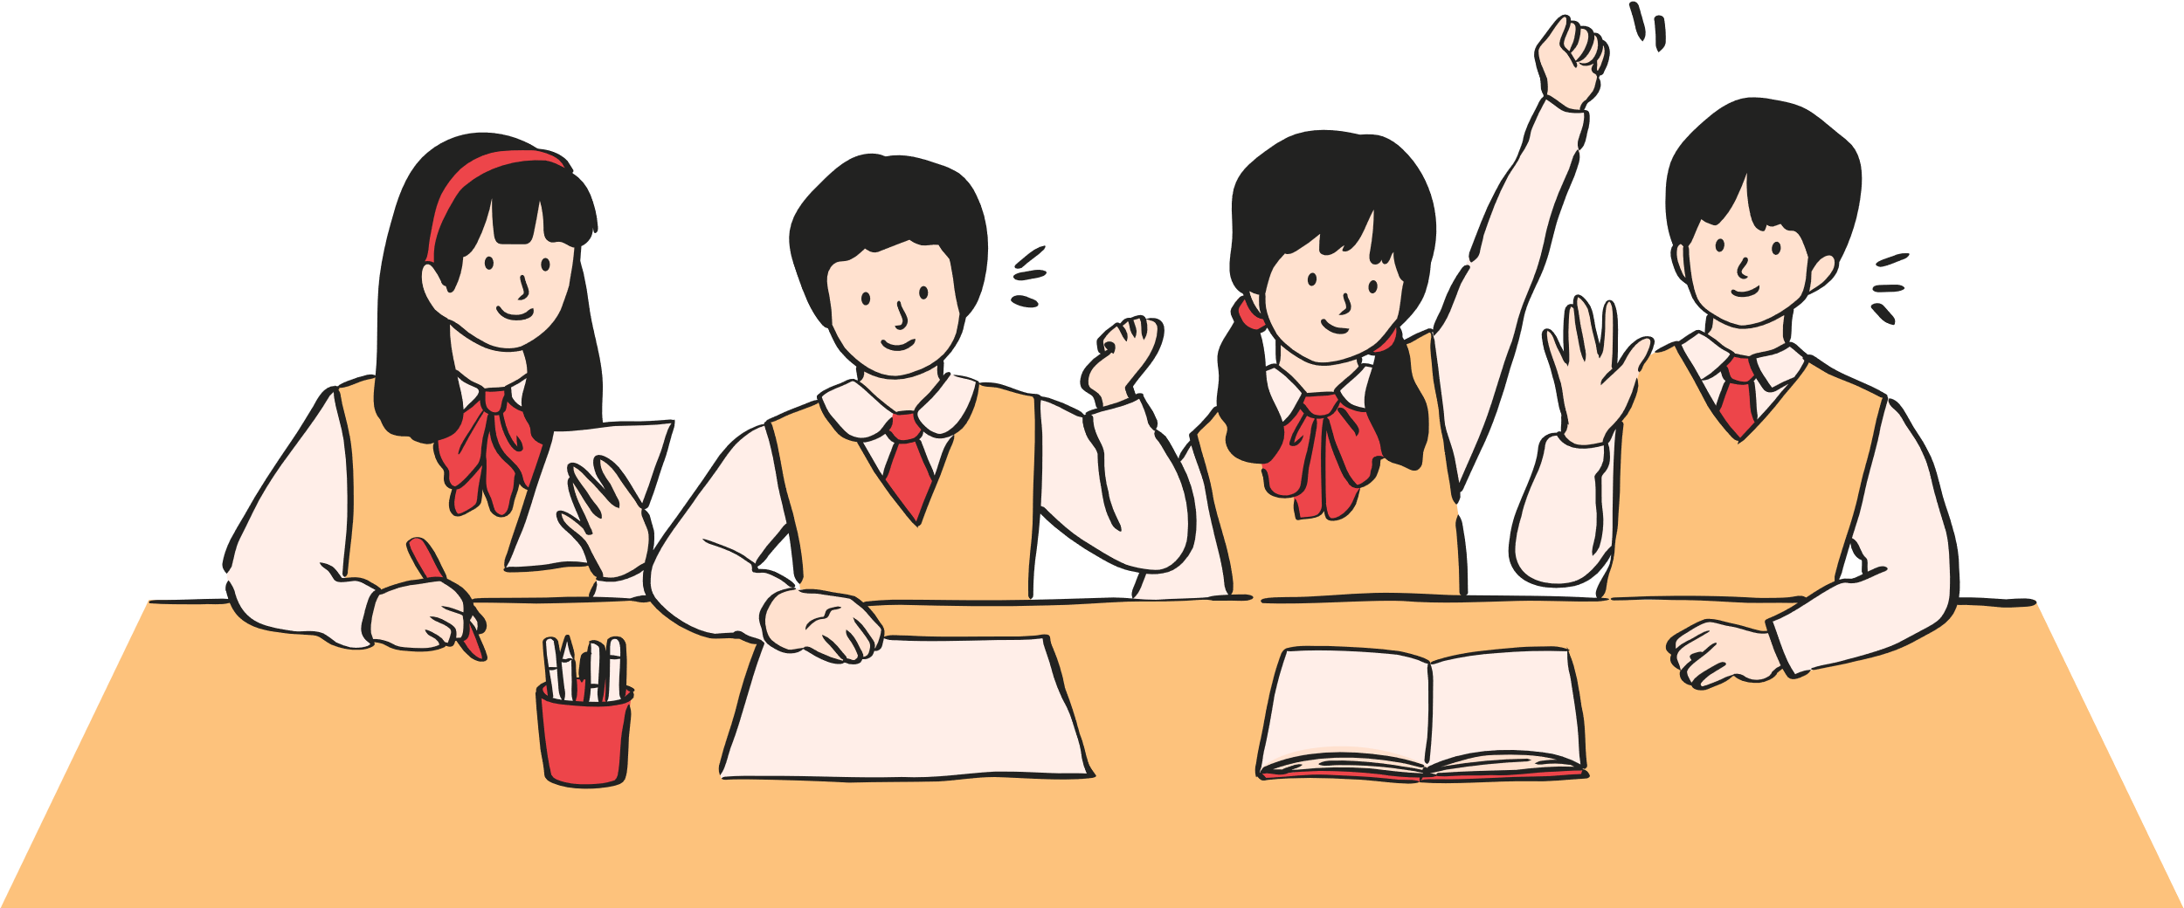
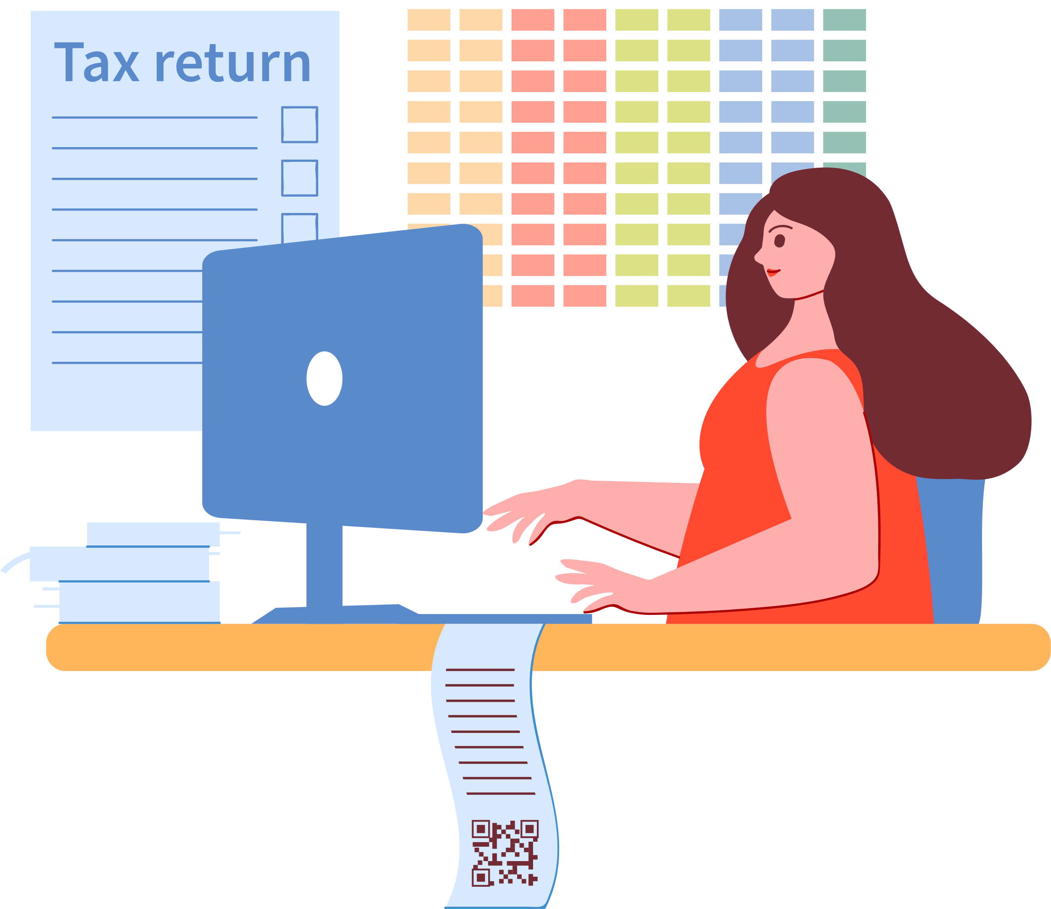


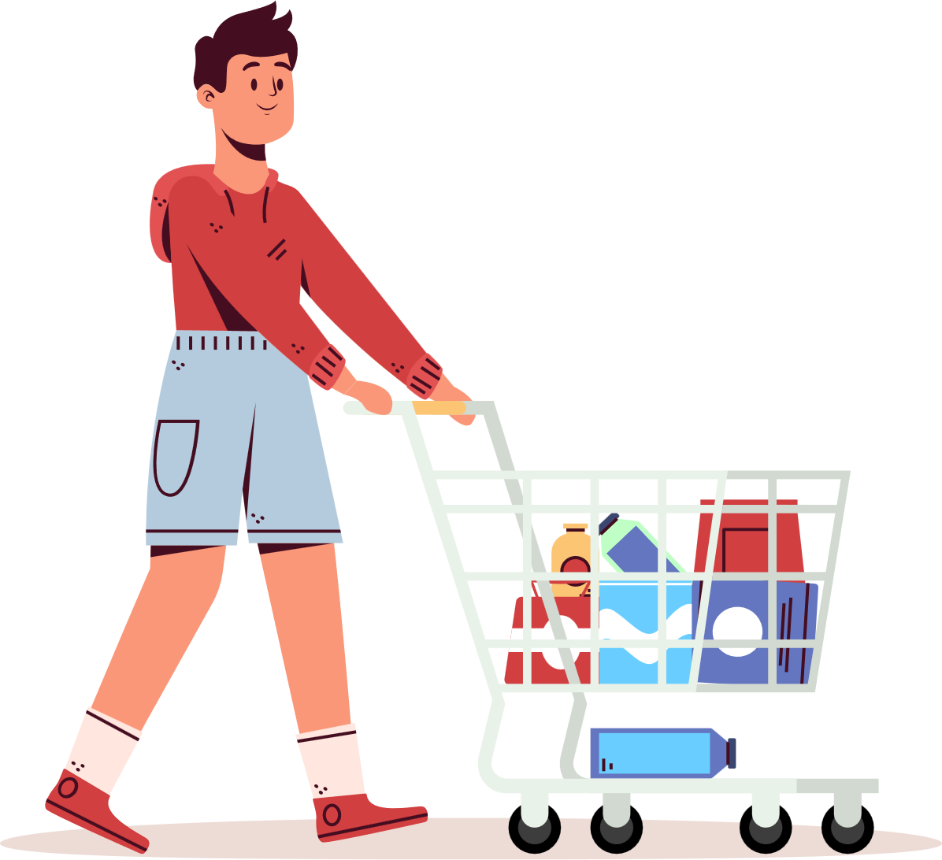
Warum sind wir unterwegs?
Wohnen
Sich bilden
Arbeiten
Daseinsgrundfunktionen
Sich versorgen
Sich erholen

Slide 5



Was ist ein Weg?
  Verbindung von Aktivitäten
3 Wege
Zu Hause
Schule
Sportverein

Slide 6

Was ist ein Weg?
  Verbindung von Aktivitäten
5 Wege
Zu Hause
Schule
FreundIn
Mittagspause:
Supermarkt

Slide 7



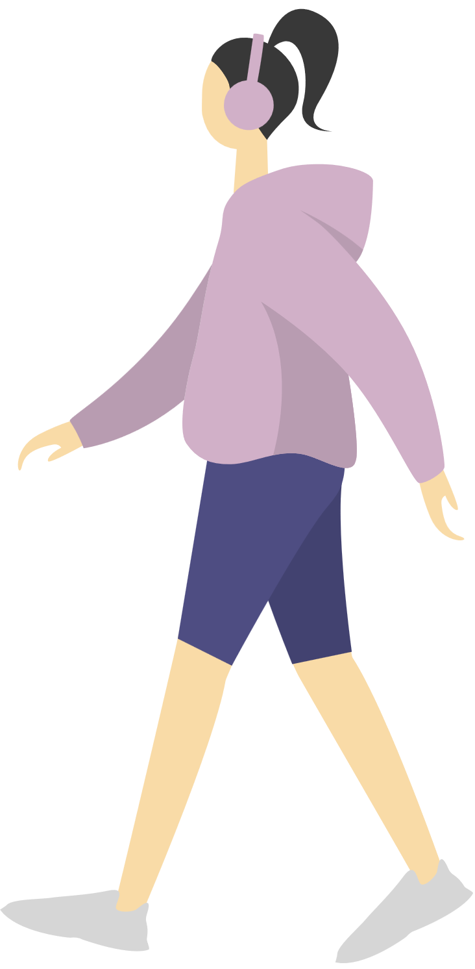
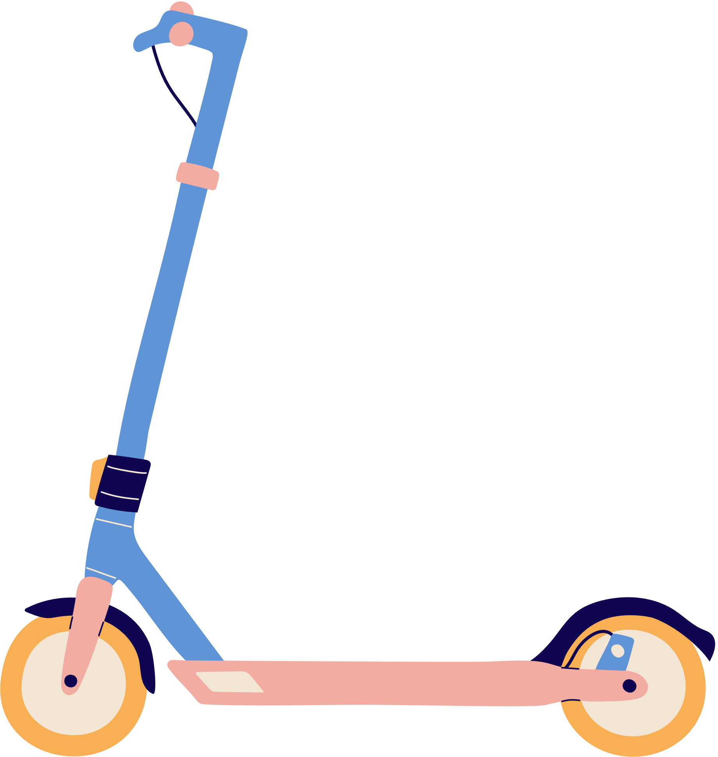
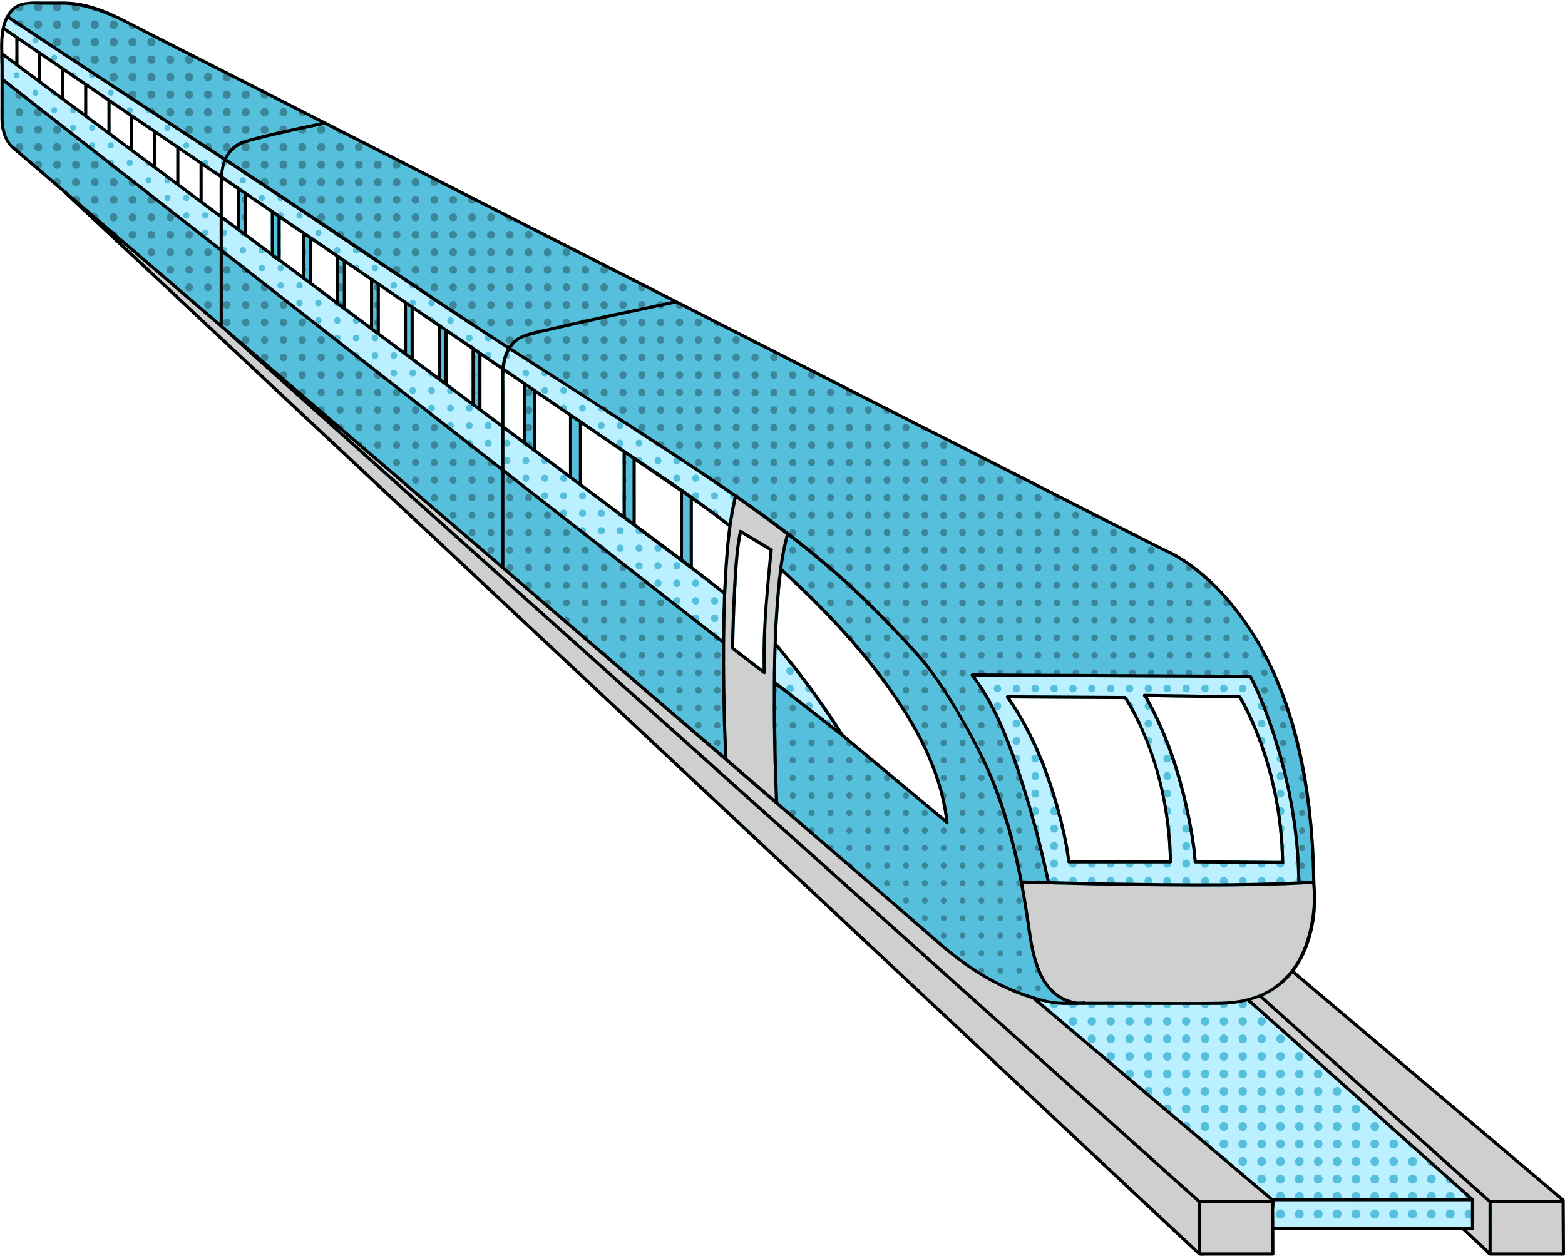
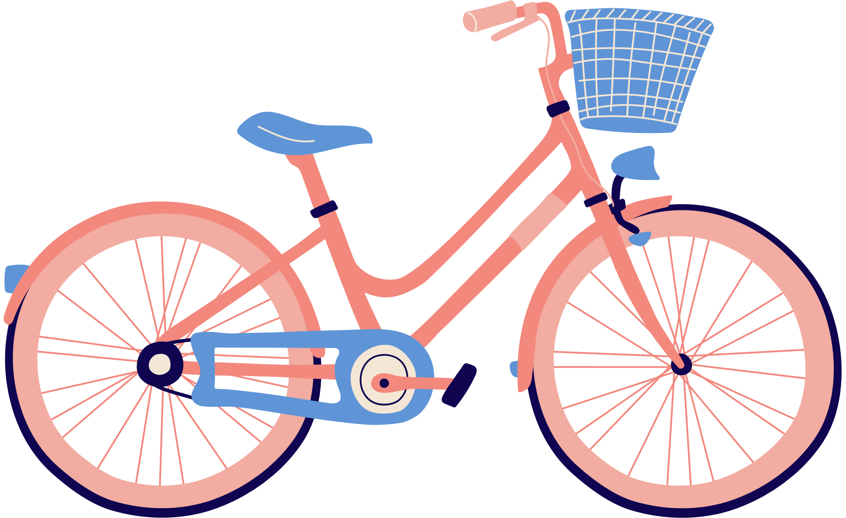

Wie sind wir unterwegs?
  Unterscheidungen zwischen:
  aktiv vs. passiv
  nicht motorisiert vs. motorisiert

Slide 8
Wie sind wir unterwegs?
  Unterscheidungen zwischen:
  individuell vs. öffentlich

Slide 9


Wie sind wir unterwegs?
  Umweltverträglichkeit von Verkehr
  Umweltauswirkungen pro Person betrachten
  Relevante Fragen zur Umweltfreundlichkeit:
    Wie viel Emissionen werden ausgestoßen?
    Wie viel Platz wird benötigt ?
    Wie laut ist das Verkehrsmittel?

Slide 10
Wie sind wir unterwegs?
  Umweltverbund
  Eigenschaften umweltverträglicher Verkehrsmittel:
  Schadstoffausstoß gering
  Flächenverbrauch klein → wenig Flächeninanspruchnahme
  Lärmbelastung gering

Slide 11
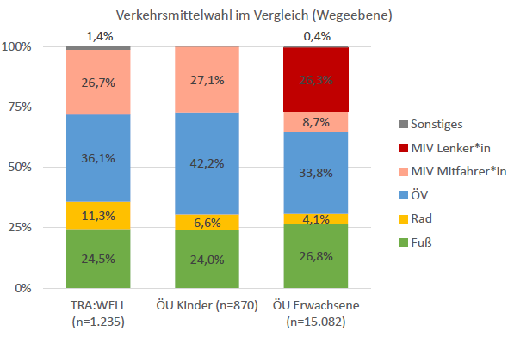
Modal Split
  Zeigt, wie oft Menschen die verschiedenen Verkehrsmittel nutzen
  Es gibt Unterschiede zwischen Erwachsenen und Kindern bzw. Jugendlichen
    Kinder fahren mehr mit Öffis und
    Fahrrad
    Dadurch höherer Anteil am
    Umweltverbund
Legende MIV: Motorisierter Individualverkehr (Pkw, Motorrad) ÖV: Öffentlicher Verkehr
Elisabeth Huter (2024). Mobilitätsverhalten von Kindern und Erwachsenen im Vergleich (Masterarbeit). BOKU, Wien
TRA:WELL: Forschungsprojekt Institut für Verkehrswesen, BOKU; ÖU: Österreichweite Mobilitätserhebbung

Slide 12
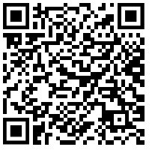
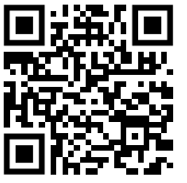
Links und QR-Codes für Lernspiele
M1-D/Q - Abschlussquiz Kahoot
https://create.kahoot.it/share/abschlussquiz-modul-1/44f48748-ed00-4bfa-a383-fc1428ffdea9
M1-D/R - Rätselrallye
https://interacty.me/projects/290757b5b71d6d46

